Slide 1
Algoritma Branch & Bound
(Bagian 2)
Bahan Kuliah IF2211 Strategi Algoritma
Program Studi Informatika – STEI ITB

Slide 2
TSP (lanjutan)
Pada pembahasan TSP sebelumnya, cost setiap simpul i dihitung sebagai penjumlahan ongkos dari simpul akar ke simpul i, dan ongkos dari simpul i ke simpul tujuan (goal).
c(S) = c(R) + {A(i,j) + r}
c(R) = cost simpul orangtua dari simpul S
g(i) = A(i, j) + r
Terdapat pendekatan heuristik lain dalam menghitung nilai cost untuk setiap simpul berdasarkan bobot tur lengkap.

Slide 3
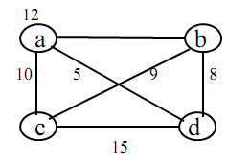
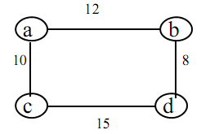
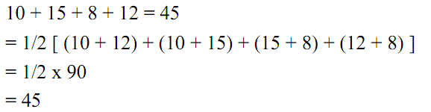
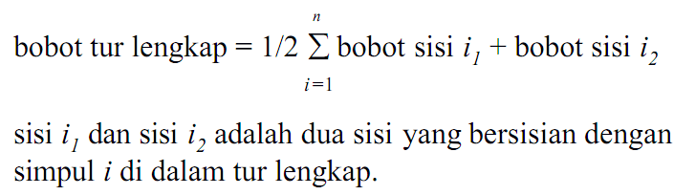
Bobot Tur Lengkap (tur dimulai dari a)
12
Tour lengkap: a,c,d,b,a
Solusi: (a,i₂,i₃,i₄,a)

Slide 4

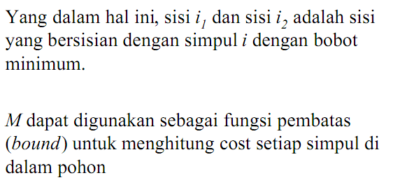
B&B-TSP dengan Bobot Tur Lengkap
Hasil pengamatan:

Slide 5
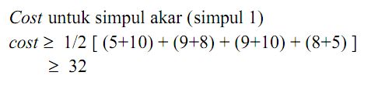

Cost Simpul Akar
12
Pohon ruang status yang terbentuk:

Slide 6
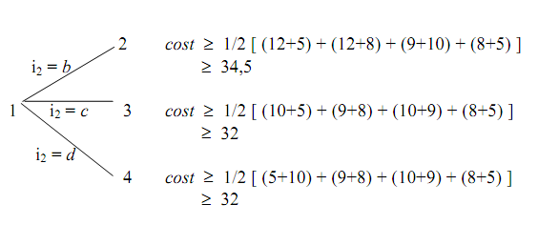
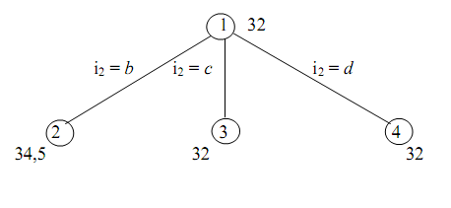
B&B-TSP dengan Bobot Tur Lengkap
a b c d
Contoh untuk menghitung cost simpul 2:
Untuk i₂=b, sisi (a, b) wajib diambil.
12
a b c d
32
a b c d
Pohon ruang status yang terbentuk:
Simpul hidup berikutnya yang akan diekspansi: simpul 3 atau 4

Slide 7
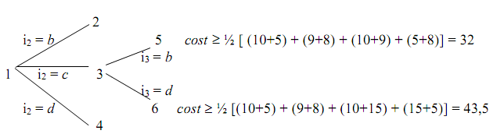
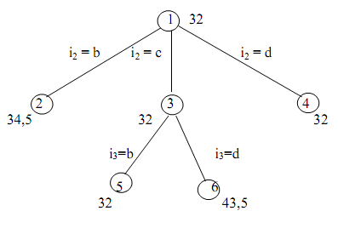
34.5
a b c d
32
32
a b c d
32
Contoh menghitung cost simpul 5:
Untuk i₃=b, sisi (a, c) dan sisi (c, b) wajib diambil.
12
Simpul hidup berikutnya yang akan diekspansi: simpul 5 atau 4

Slide 8
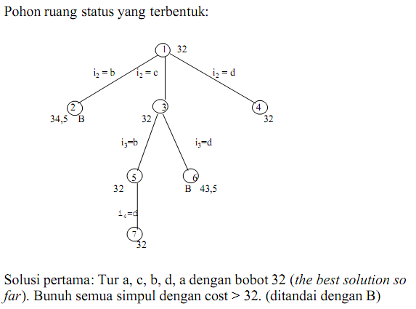
Contoh menghitung cost simpul 7:
Sisi (a, c), (c, b), dan (b, d) wajib diambil.
12
Cost ≥ 1/2 [(10 + 5) + (8 + 9) + (10 + 9) + (5 + 8) = 32

Slide 9
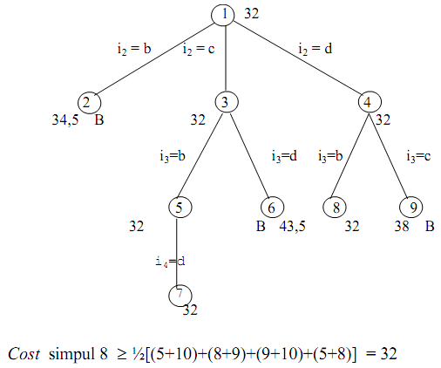
12

Slide 10
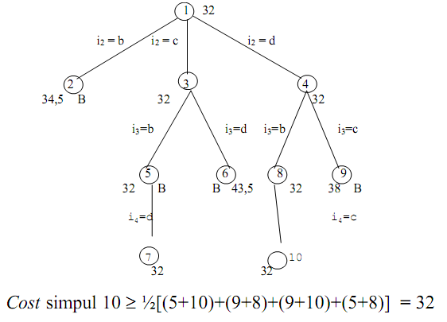


Slide 11
Latihan 1
(TSP) Diberikan sebuah graf lengkap dengan 4 simpul yang dinyatakan dengan matriks berbobot sebagai berikut:
Simpul diberi nomor 1, 2, 3, dan 4. Jika tur dimulai dari simpul 3 , tentukan tur TSP dengan bobot minimum (dari 3 kembali ke 3 melalui simpul yang lain tepat sekali). Selesaikan persoalan ini dengan algoritma branch and bound. Bound atau cost dihitung dengan matriks ongkos tereduksi (reduced cost matices). Tuliskan jawaban anda dengan menggambarkan pohon ruang status beserta nilai bound untuk setiap simpul, solusi dalam bentuk vektor X dan total bobot.

Slide 12
Penyelesaian:
Pohon ruang status yang terbentuk:

Slide 20
Latihan 2:
(Assignment Problem) Misalkan terdapat 4 orang orang dan 4 buah pekerjaan (job). Setiap orang akan di-assign dengan sebuah job. Ongkos (cost) untuk meng-assign setiap orang dengan sebuah job dinyatakan dengan sebuah matriks di samping ini.
Bagaimana meng-assign job dengan orang sehingga total ongkos assignment seminimal mungkin? Selesaikan persoalan ini dengan algoritma branch and bound. Bound dihitung dengan matriks ongkos tereduksi (reduced cost matices). Gambarkan juga proses pembentukan pohon ruang statusnya sampai menemukan solusi.

Slide 21
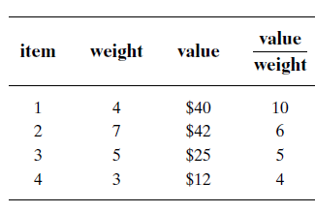
Latihan 3:
Persoalan 1/0 Knapsack
Kapasitas knapsack : 10
Dengan B&B:
  Bagaimana pencabangan pohon?
  Petunjuk: setiap item → diikutsertakan atau tidak?
  Bagaimana pengurutan item pada aras pohon?
  Petunjuk: ingat Greedy, bagaimana pengurutan yang memberikan
  keuntungan optimal?
  Perlu batas bawah, atau batas atas?
  Petunjuk: tujuan meminimalkan atau memaksimalkan?
  Nilai apa yang dioptimasi?
  Fungsi batas (bounding function) setiap simpul ?

Slide 22
Selamat Belajar

